Slide 1
Мы чтим боёв минувших подвиг

Slide 2
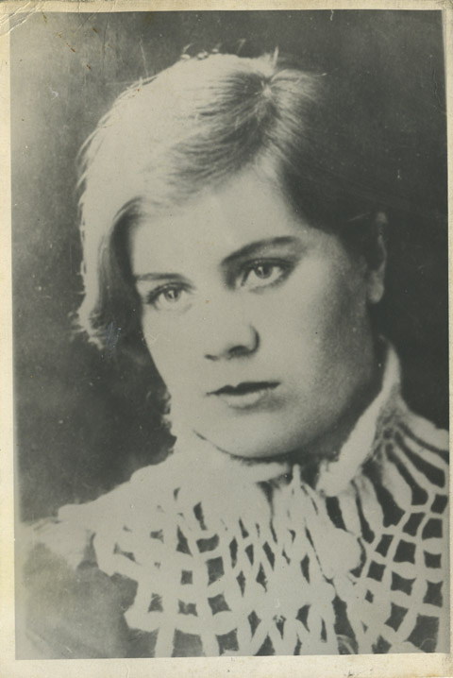
Вера Волошина
Фото 1941 года

Slide 3
Вера Волошина
Как облачко в небе, как след от весла,
Твоя золотистая юность бежала.
Твоя пионерская правда росла,
Твоя комсомольская правда мужала.
И шла ты походкой летящей вперед,
В тебе приоткрытое ясное завтра,
И над тобою, как небосвод,
Сияла твоя большевистская правда.
М. Алигер

Slide 4
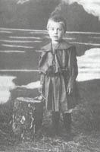
Детство Веры
30 сентября 1919 года родилась Вера Волошина

Slide 5
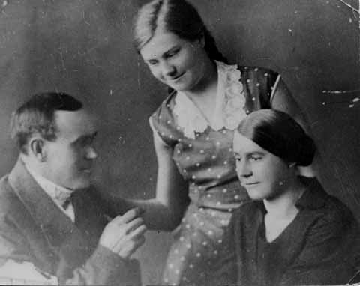
Семья Веры
Вера родилась в городе Кемерово.
Папа был шахтер, а мама - учительница.
Фото
Веры с родителями

Slide 6
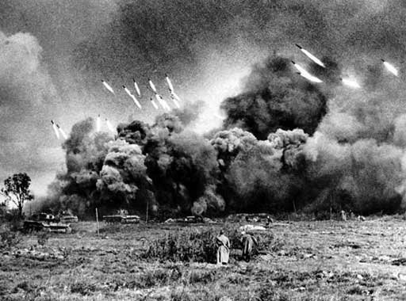
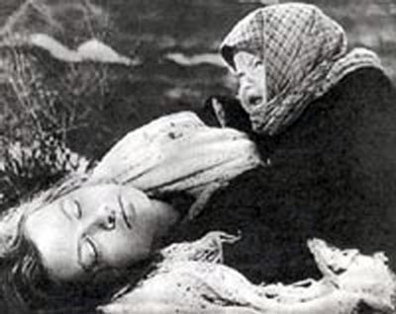
… и началась война…
22 июня 1941 года она вместе с однокурсницами решила посетить музей Троице-Сергиевой лавры. В этот же день студентка Волошина узнала, что началась война…

Slide 7
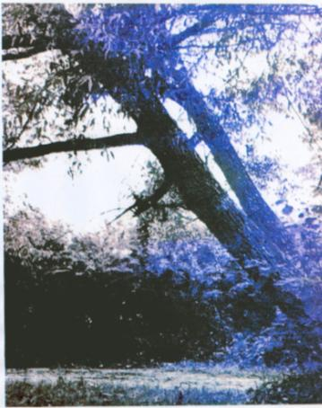
Место казни Веры
На иве, на грустной иве
Повесили Веру враги.
Про Веру четверть века
Никто ничего не знал.
Молчала седая ива,
Растаял кровавый снег.

Slide 8
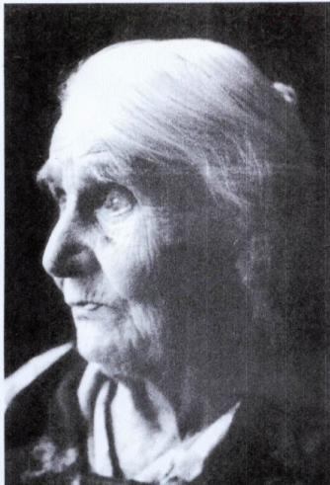
16 лет ждала мама свою дочь.
И только
20 лет спустя мама
Веры Волошиной
смогла положить цветы
к подножию памятника
дочери.

Slide 9
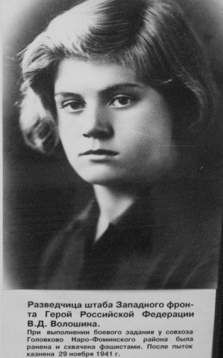
"Прерванный бег" Степан Калашников
Как, разве кончилась война? А я победный залп не слышала. И мама ждёт ещё, она Встречать меня из дома вышла. Не знают ничего друзья – С такими трудно новостями… Не встречусь с ними больше я, И не прижмусь к любимой маме. И молодость моя навек Со мной останется в могиле... Прервался жизни быстрый бег. Не умерла я – меня убили!
Такой она осталась в памяти...

